Slide 1
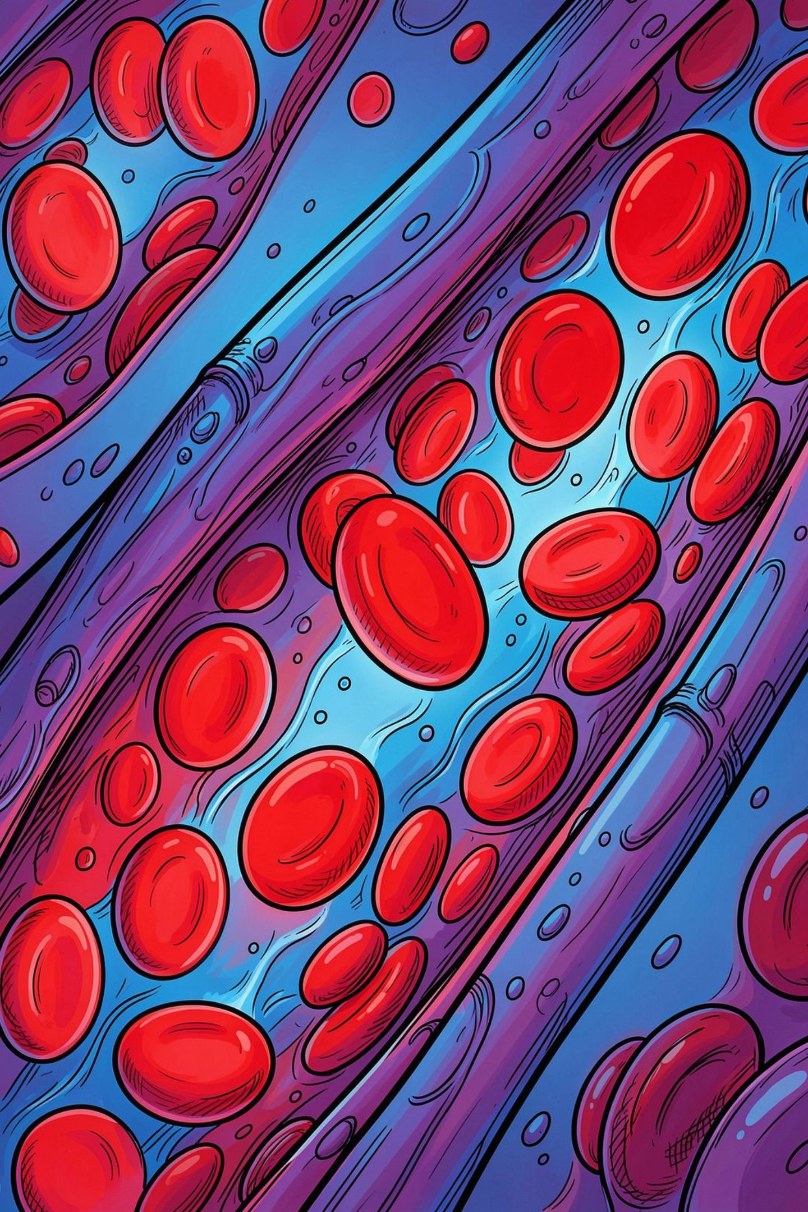
রক্ত ও রক্তের উপাদান
শ্রেণি: নবম | বিষয়: বিজ্ঞান | অধ্যায়: ৩য় — হৃদযন্ত্রের যত কথা
পাঠ: রক্ত, রক্তের উপাদান ও কাজ
মোছাঃ নাসরিন নাহার
সহকারী শিক্ষক(ICT)
মকিমপুর মাধ্যমিক বিদ্যালয়
হরিণাকুন্ড,ঝিনাইদহ।

Slide 2

শিখনফল
এই পাঠ শেষে শিক্ষার্থীরা—
1
2
রক্ত কী
উপাদান শনাক্ত
রক্ত কী তা বলতে পারবে
রক্তের প্রধান উপাদান শনাক্ত করতে পারবে
3
4
কাজ ব্যাখ্যা
গুরুত্ব
রক্তের বিভিন্ন উপাদানের কাজ ব্যাখ্যা করতে পারবে
রক্তের গুরুত্ব ব্যাখ্যা করতে পারবে

Slide 3
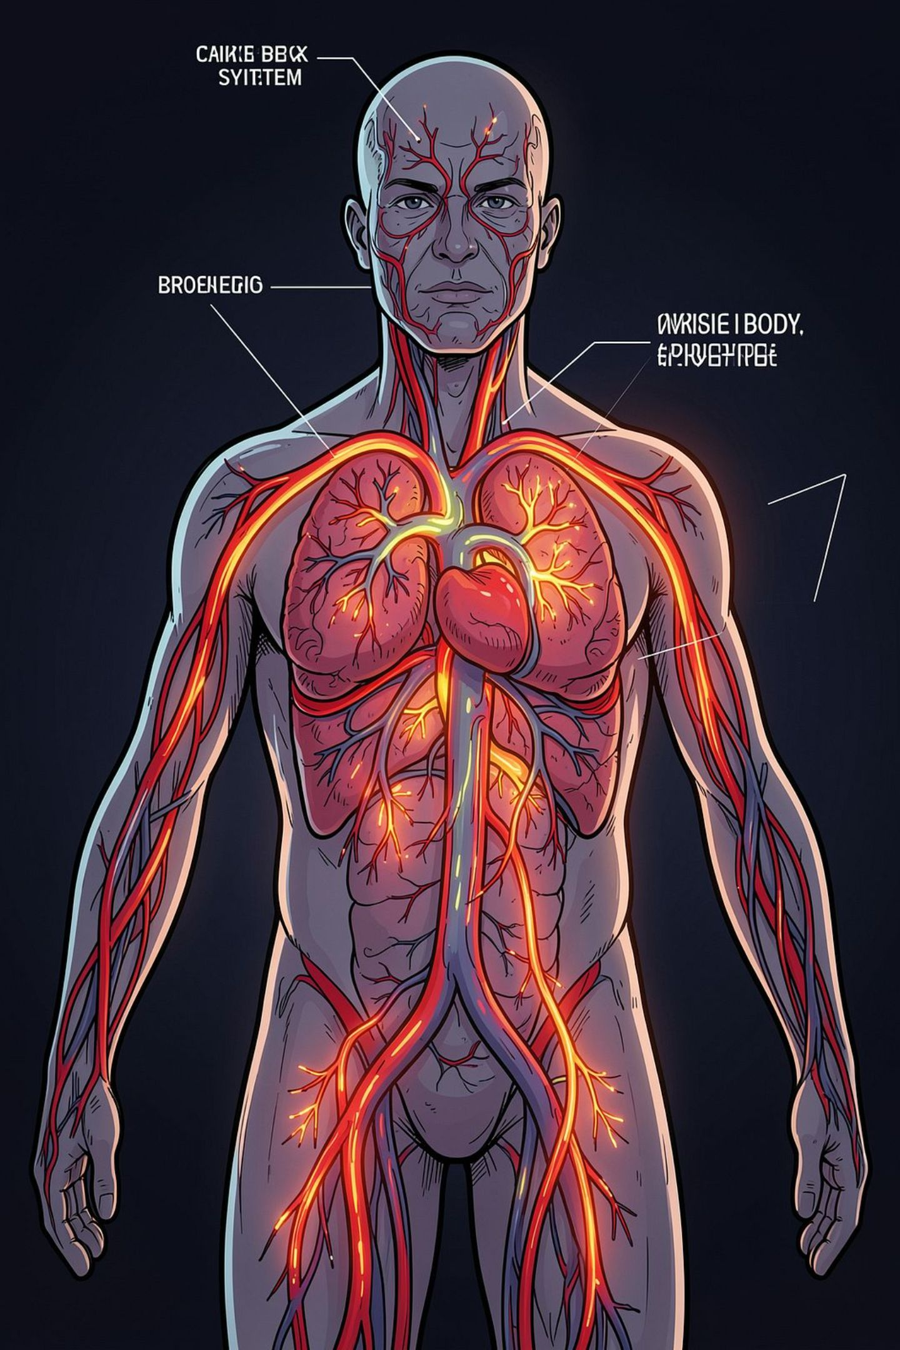
রক্ত কী?
তরল সংযোজক কলা
রক্ত একটি তরল সংযোজক কলা
পরিবহন
এটি দেহের বিভিন্ন অংশে প্রয়োজনীয় পদার্থ পরিবহন করে
প্রতিরক্ষা ও জমাট
রক্ত দেহের পরিবহন, প্রতিরক্ষা ও ক্ষতস্থানে জমাট বাঁধার কাজে গুরুত্বপূর্ণ ভূমিকা রাখে

Slide 4
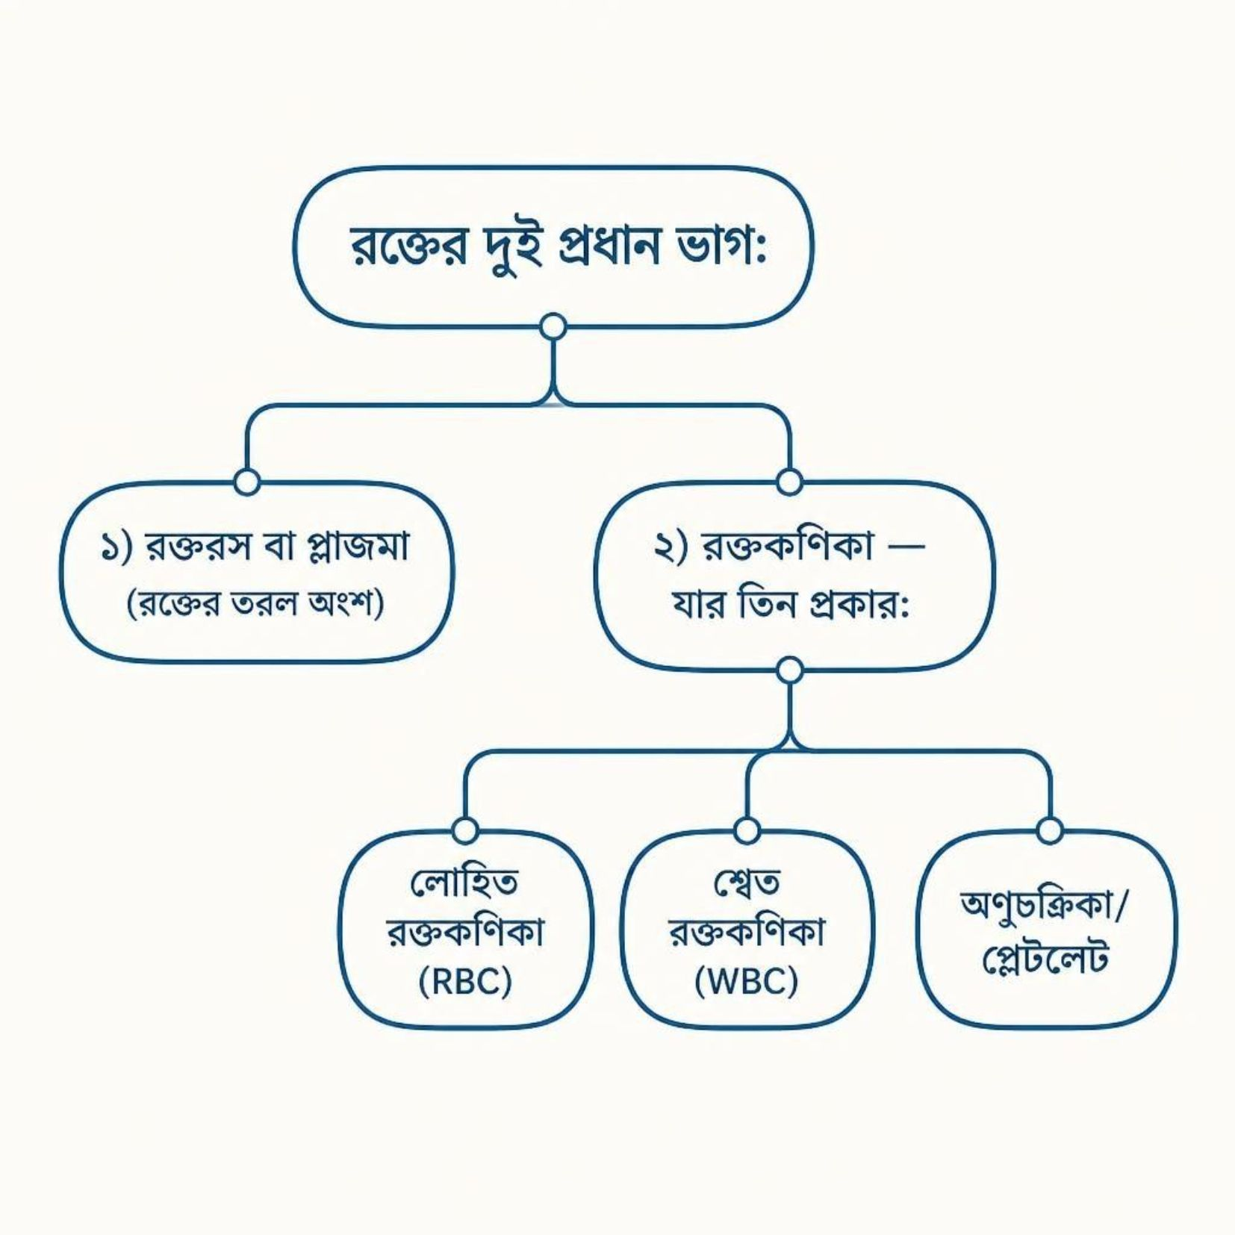
রক্তের প্রধান উপাদান
রক্ত প্রধানত দুই অংশে বিভক্ত—

Slide 5
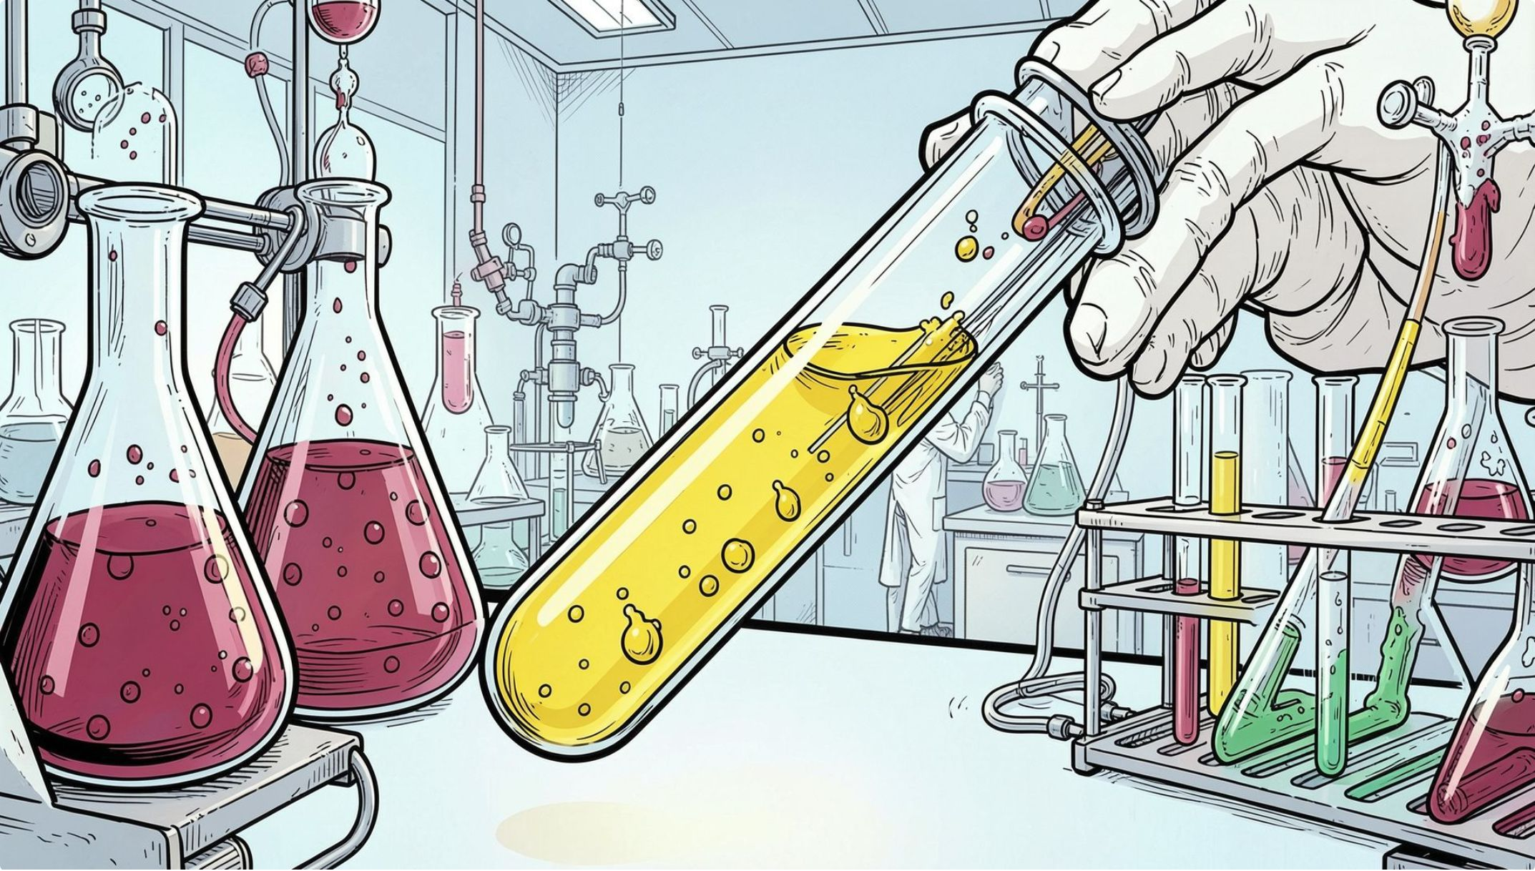

উপাদান ১
রক্তরস বা প্লাজমা
রক্তের তরল অংশ
রক্তকণিকাগুলোকে বহন করে
পুষ্টি উপাদান, হরমোন ও অন্যান্য দ্রবীভূত পদার্থ পরিবহন করে
দেহের বিভিন্ন অংশ থেকে বর্জ্য পদার্থ পরিবহনে সাহায্য করে

Slide 6
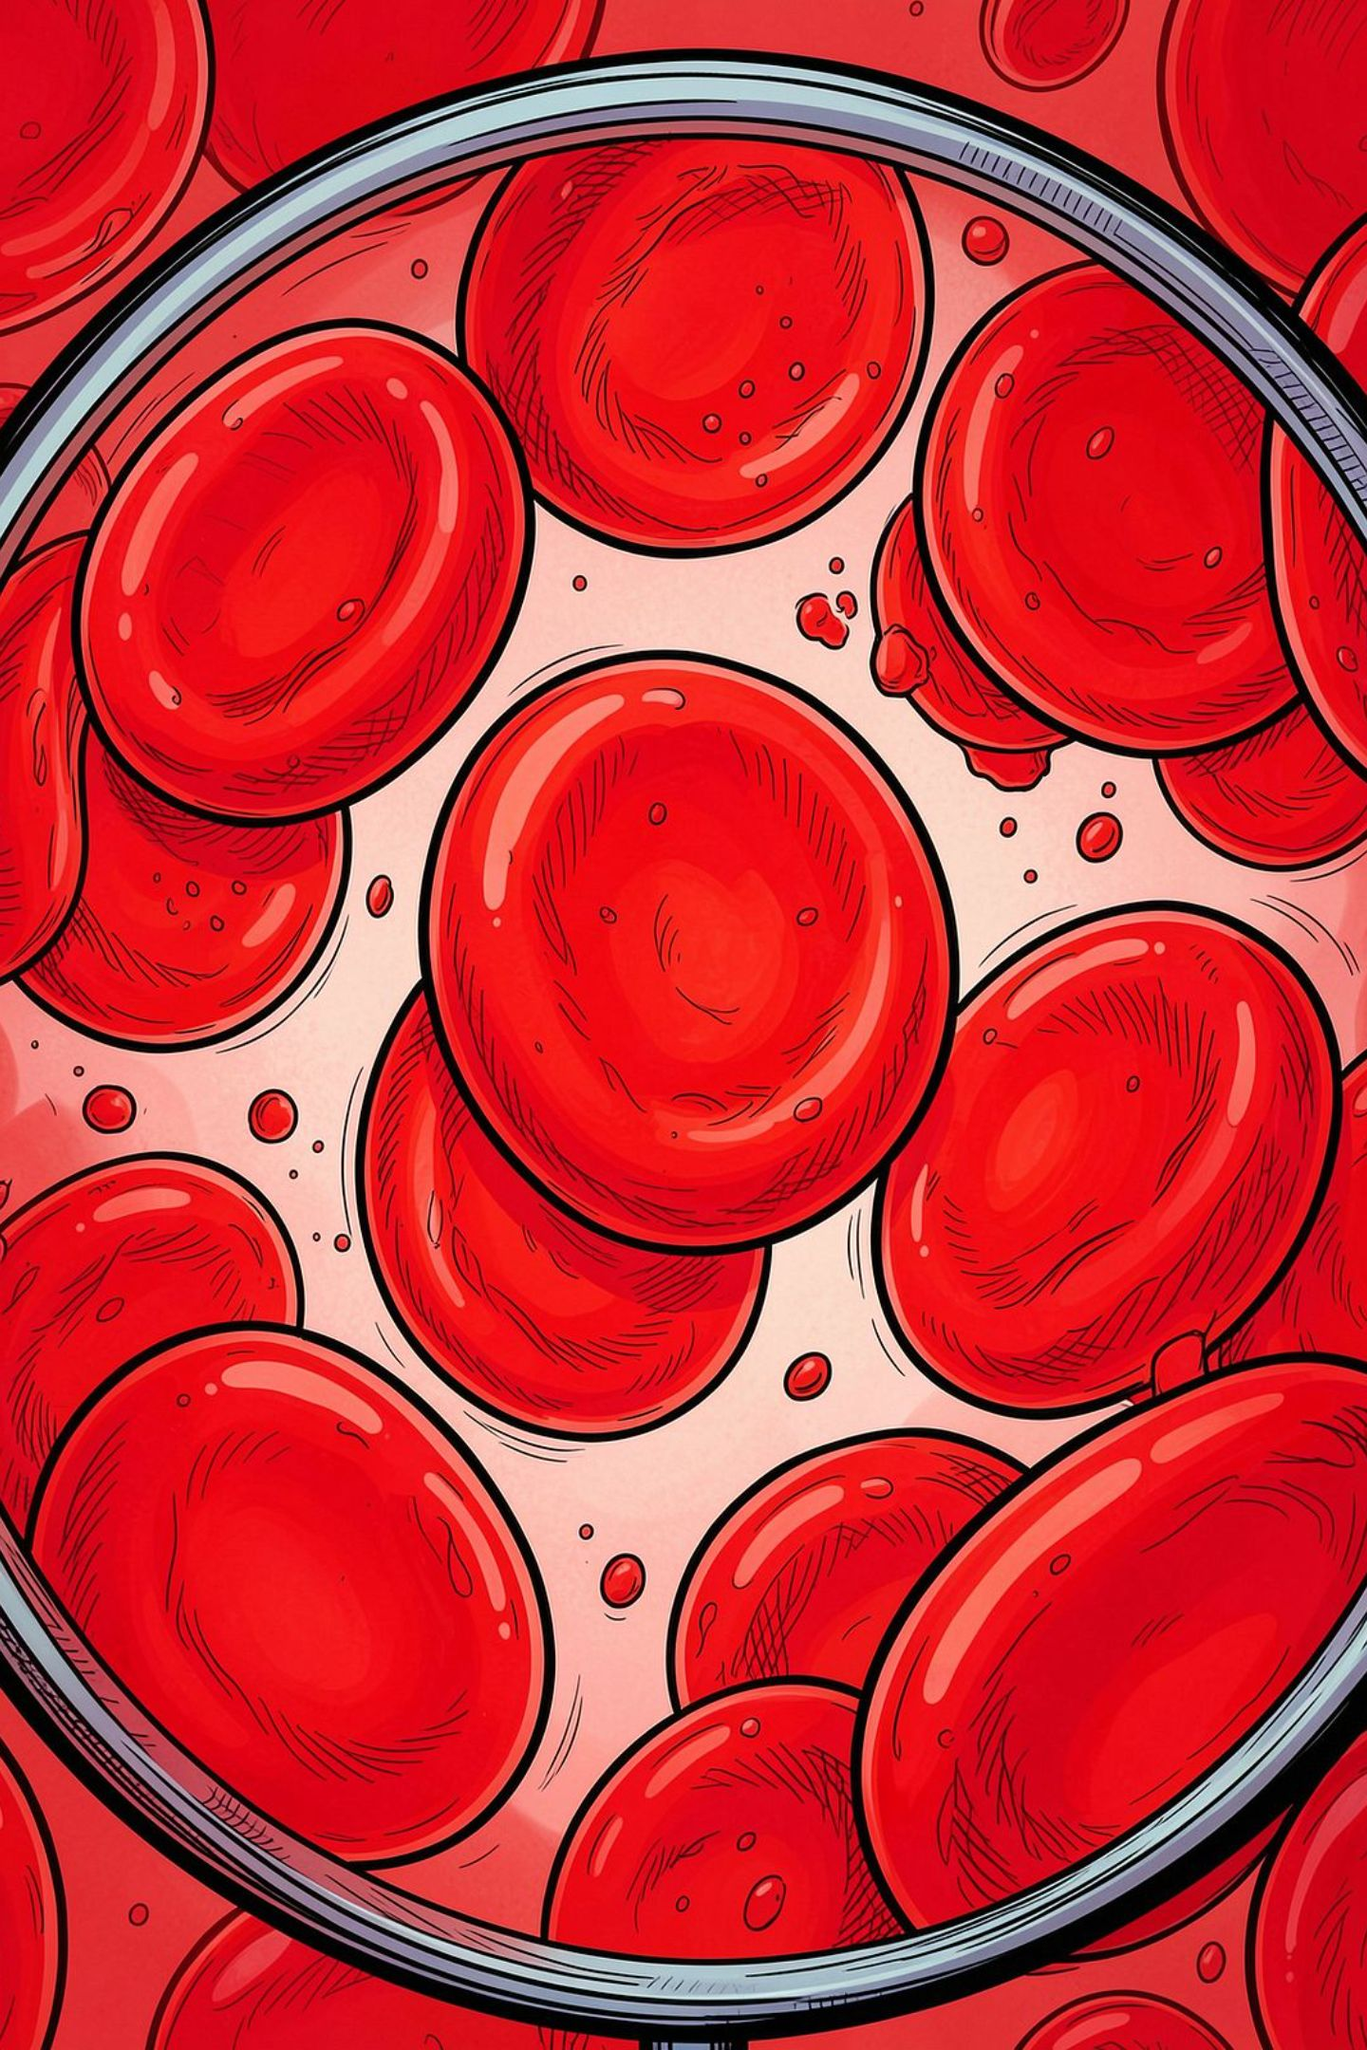
উপাদান ২
লোহিত রক্তকণিকা (RBC) 🔴
লাল রঙের কারণ
রক্তের লাল রঙের জন্য দায়ী
হিমোগ্লোবিন
হিমোগ্লোবিন থাকে
অক্সিজেন পরিবহন
ফুসফুস থেকে দেহের বিভিন্ন টিস্যুতে প্রধানত অক্সিজেন পরিবহনে সাহায্য করে
পরিবহনকারী
রক্তের অন্যতম গুরুত্বপূর্ণ পরিবহনকারী উপাদান

Slide 7
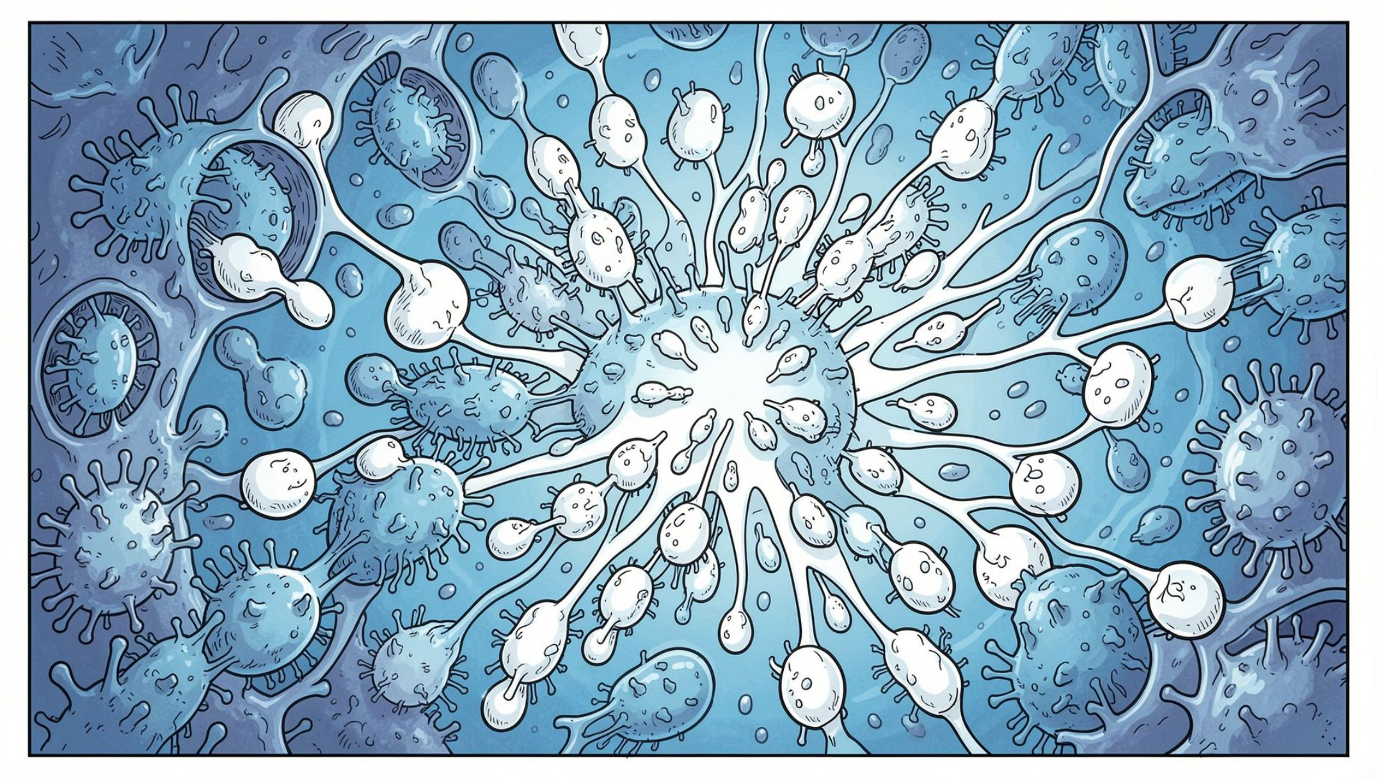
উপাদান ৩
শ্বেত রক্তকণিকা (WBC) ⚪
রোগপ্রতিরোধ
দেহের রোগপ্রতিরোধ ব্যবস্থায় গুরুত্বপূর্ণ ভূমিকা রাখে
জীবাণু বিরোধী
জীবাণু ও ক্ষতিকর বিদেশি উপাদানের বিরুদ্ধে প্রতিরোধ গড়ে তোলে
সংক্রমণ থেকে রক্ষা
শরীরকে বিভিন্ন সংক্রমণ থেকে রক্ষা করতে সাহায্য করে

Slide 8
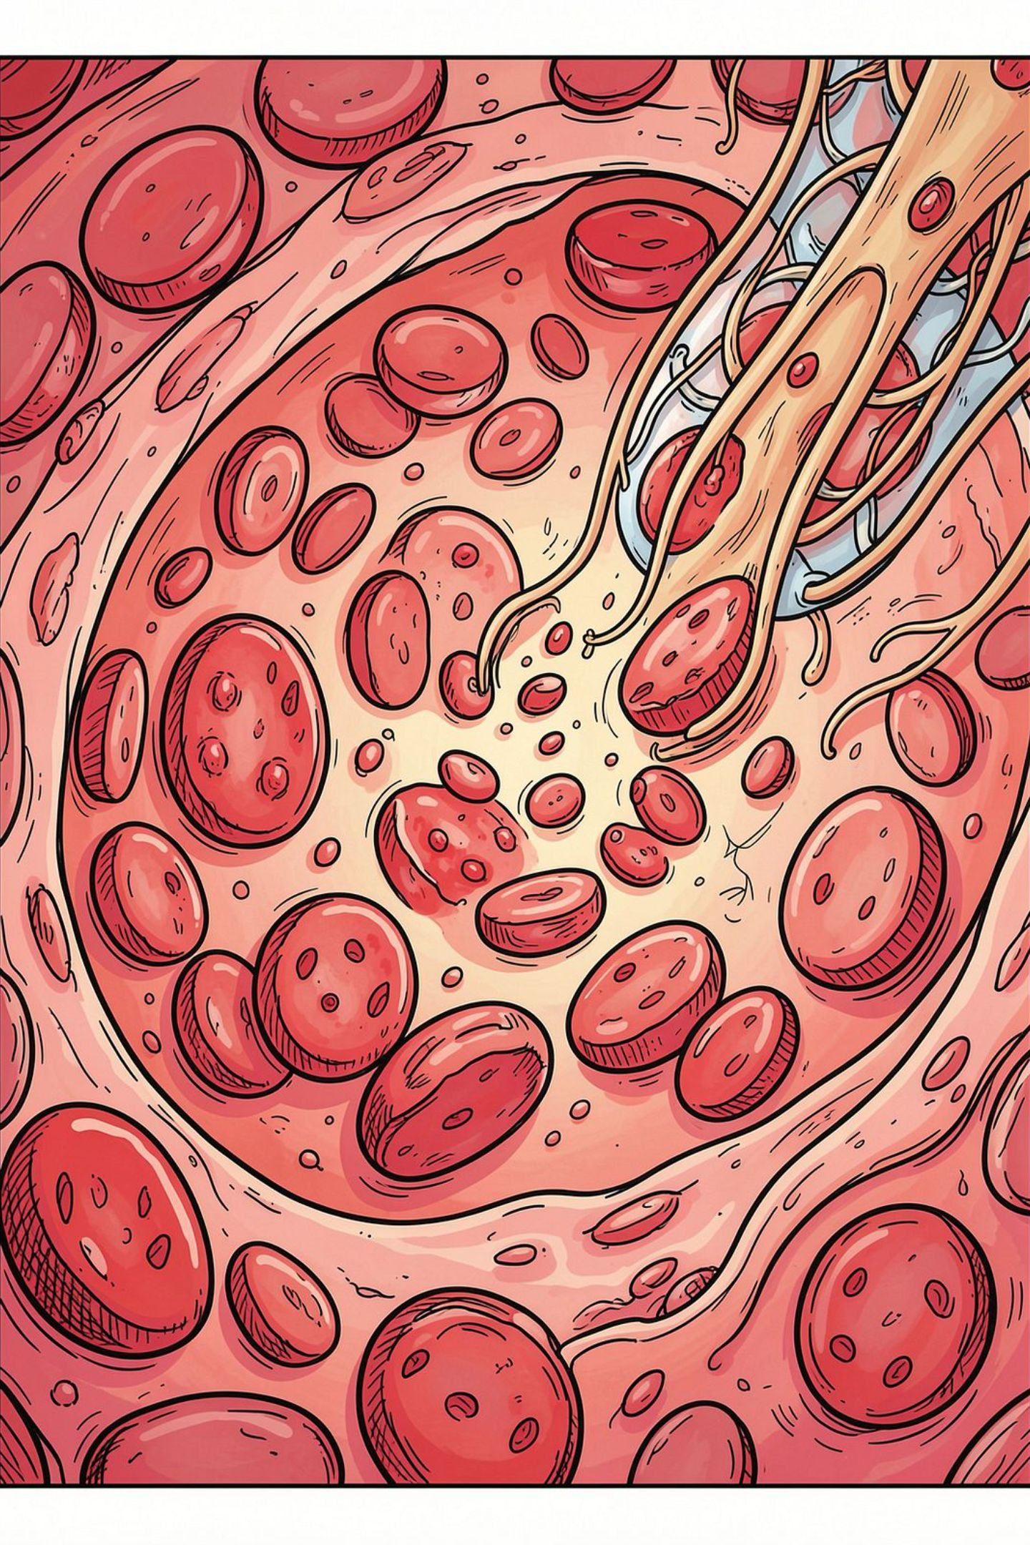

উপাদান ৪
অণুচক্রিকা / প্লেটলেট
রক্ত জমাট বাঁধা
রক্ত জমাট বাঁধার প্রক্রিয়ায় সাহায্য করে
রক্তক্ষরণ রোধ
ক্ষত হলে অতিরিক্ত রক্তক্ষরণ কমাতে গুরুত্বপূর্ণ ভূমিকা রাখে
সমন্বিত কাজ
রক্ত জমাট বাঁধার বিভিন্ন প্রক্রিয়ার সাথে সমন্বিতভাবে কাজ করে

Slide 9
এক নজরে রক্তের উপাদান
উপাদান
প্রধান কাজ
রক্তরস
পরিবহন
RBC
অক্সিজেন পরিবহন
WBC
রোগপ্রতিরোধ
প্লেটলেট
রক্ত জমাট বাঁধতে সাহায্য

Slide 10
শ্রেণিকক্ষের কার্যক্রম
দলগত কাজ
শিক্ষার্থীদের ৪টি দলে ভাগ করুন। প্রতিটি দল ১ মিনিটে উত্তর উপস্থাপন করবে:
দল ১
দল ২
রক্তরসের কাজ
RBC-এর কাজ
দল ৩
দল ৪
WBC-এর কাজ
প্লেটলেটের কাজ

Slide 11

মূল্যায়ন
রক্তের প্রধান অংশ কী কী?
RBC-এর প্রধান কাজ কী?
WBC দেহে কী কাজ করে?
প্লেটলেটের ভূমিকা কী?
রক্তরসের দুটি কাজ লেখ।

